Slide 1

AİLEYE YAKLAŞIM

Slide 2
Aileyi anlamak
Madde bağımlısı kişi ve tedavi edenin bir ortağı olarak aileyi anlamak çok önemlidir.
Notes:
Arkadaşları ondan kaçabilir, patronu işten çıkarabilir ancak aile sonuna kadar üyesiyle beraber olmak durumundadır. Aile genelde bağımlı üyesinin yanında kalmayı ve ona uyum sağlamayı tercih eder.
Bağımlılıktan ıstırap çeken aile aynı zamanda bağımlılığı yetiştirmeye ve büyütmeye başlar.

Slide 3
Aileye yardım
Nasıl yardımcı olunabilir:
Yargılamadan dinleyerek
Bilgi vererek
Sorunla başa çıkmaları için doğrudan olmayan yollarla danışmanlık yaparak
Sosyal destek ve yardımlaşmayı artırarak
Notes:
a) Aile üyesi dikkatle ve yargılamadan dinlenmeli, aile üyesinin kullanıcı ile yaşadığı sorunları anlatmasına fırsat tanınmalıdır,aile üyesinin gereksinimleri ve beklentileri öğrenilmelidir. b) Bilgi genelde aile üyesinin istediği en önemli yardımdır. Yaşadığı bu zor durumda her türlü bilgi onun işine yarayacaktır. c) hekim aileye çeşitli çözüm yolları aramaları ve bulmaları için yardımcı olmalıdır ancak bunu yaparken doğrudan önerilerde bulunmak yerine çözümü ve uygulayacakları yöntemi onların bulmasını sağlamak en yararlı yoldur. d) Tedaviye yönlendirmek, aile içi iletişimi artırmak..

Slide 4
Bağımlılık ailece oynanan bir oyundur.
Aile bir sistem gibi çalışır. Sistem beraber çalışan parçalar bütünüdür.
Sistem içinde roller, ilişkiler, iletişim şekilleri ve güç dağılımı sistemin dengesini sağlar.
Bağımlılık bu dengeyi bozar.
Bağımlılık bir aile hastalığıdır.
Notes:
Ergenlerde madde kullanımının zaman içerisinde arttığı ve günümüz gençliği için büyük bir sorun olduğu değerlendirilmektedir.
Türkiye’de yapılmış çok fazla çalışma olmamasına rağmen madde, alkol ve tütün kullanımının erken yaşlardan itibaren başladığı bilinmektedir.

Slide 5
Ergenler kendi kimliklerini oluşturmak ve bağımsız bireyler olmak için pek çok davranış ve tutum denerler.
Notes:
Her türlü riskli davranış bu dönemde (ergenlik) gözlenebilir. Uyuşturucu madde kullanımı da bu dönemde ergenlerin denemiş oldukları davranış değişikliklerinden sadece birisidir.
Ergenler için uyuşturucu madde kullanımı bu yeni dönemdeki özerkliğin sembolü olabilir.

Slide 6
‘ Bana bir şey olmaz’
Notes:
Ergenlerin temel düşünceleri ‘Bana bir şey olmaz’ düşüncesi olduğundan uyuşturucu maddeleri çok daha kolay deneyebilmekte ve uyuşturucu madde kullanımının zararlarını fazla bilmemektedirler. Bu sebeple birçok riskli denemeleri olmaktadır.

Slide 7
Geçiş maddeleri
Sigara
Alkol
* Sigara ya da alkol kullanan ergenlerin bu tür maddelerin daha az tehlikeli olduğunu düşünmeleri, diğer maddeleri deneme ihtimalini artırır.
Notes:
- Öncelikle en kolay ulaşılan sigara kullanımı, daha sonra ise alkol kullanımı başlamaktadır.
- Sigara kullanmaya başlayan bir ergende risk faktörleri varsa, uyuşturucu madde kullanımı küçük bir olasılık değildir.
( Sigara ya da alkol kullanan ergenlerin sigara içmeyenlere göre esrar kullanımı açısından 65 kat fazla risk taşıdığı ortaya konmuştur.)

Slide 8
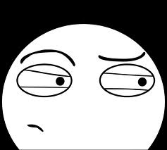
Acaba uyuşturucu kullanıyor mu?
Notes:
- Aileler çocukları hakkındaki bazı kuşkularına yanıt aramak için de gelirler. ‘ Çocukları madde kullanıyor mu? ’ – Bu soru onları derinden etkilemektedir.

Slide 9
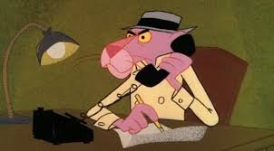
Takİp etmek
Notes:
Çocuğu yakından ama dikkatini çekmeden takip etmek önemli. Çocuğu zor durumda bırakmayacak ve başkalarının anlamayacağı yöntemler uygulanmalı.
- Çocuğun birkaç kez madde kullanmış olması bağımlılık geliştirdiği anlamına gelmez. Bu nedenle çok endişelenip ani kararlar alınmamalı.Yakından takip edilmeli. Belli bir süre sonrası merakı yatışacaktır. En azından daha farklı ve ağır olabilecek maddeleri kullanması ve denemesi önlenmiş olunur.

Slide 10
Acaba uyuşturucu mu kullanIyor?
Davranışsal ve bedensel değişiklikler
İdrar, saç testleri
Odasını araştırmak
Arkadaşları, çevresi ile ilişki kurmak
İyi bir ilişki ve iletişim, uzun süreli takip, sabırlı yaklaşım
Dikkatini çekmeden izleme

Slide 11
Şüphe varsa:
İzleyin
Maddelerle ilgili bilgi edinin
Kendinizi hazır hissettiğinizde konuşun
Uygun bir ortam yaratın
Madde kullanımı ile ilgili duygu ve düşüncelerinizi paylaşın
İnkar ederse üstüne gitmeyin
Bir süre sonra tekrar deneyin
Bunaltmadan izleyin
Uygun anlarda konuşma zemini hazırlayın

Slide 12
Ailemizde bir bağımlı var!
Ailede bir üyenin madde bağımlısı olduğu öğrenildiğinde bazı kararlar alınır:
-’’Çevredekiler bilmemeli’’
-’’Bu sorunu kısa sürede halledeceğiz’’
Notes:
- Ebeveyn için çocuğunun madde kullandığını öğrenmek çok korkutucu bir süreç olabilir ; endişe ve panik içindeki aileler ani, yanlış kararlar alabilirler.

Slide 13
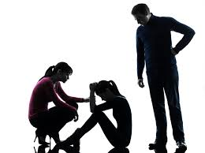
Biz şimdi ne yapacağız?

Slide 14
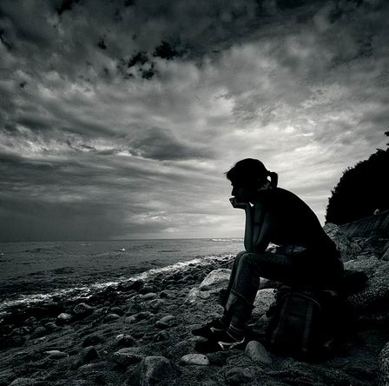
Hayal kırıklığı
Suçluluk
Utanç
Notes:
Birçok aile böyle durumlarda suçluluk ve utanç duyabilir.

Slide 15
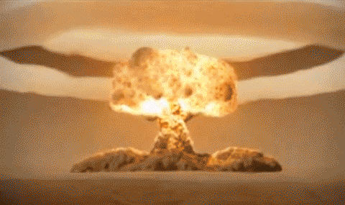
İnkar

Slide 16
Hayal kırıklığı
Suçluluk
İnkar
Ümitsizlik
Şaşkınlık, ne yapacağını bilememe
Öfke
Utanç
Korku
Beklenti
Ona odaklı bir yaşam sürmek
Notes:
İzolasyon: Aileler bağımlı üyelerinden toplum içinde söz etmekten kaçınırlar. Utanç aile üyelerini sessizliğe iter.
Emosyonel kargaşa: Aile üyeleri bağımlının içinde bulunduğu ruh haline girmişlerdir. Onların sevdiklerini sever, kızdıklarına kızmaya başlarlar.Kendi çaresizliklerine kızarlar.Duygu ve düşüncelerini seyrek olarak paylaşırlar. Kendilerini yalnızlığa ve depresyona sürüklerler.
Bağımlıl merkezlilik: Sağlıklı bir ailede hiçbir üye ailenin ilgi ve dikkat merkezi değildir. Ancak bağımlı ailenin dikkatinin odağıdır. Aile sürekli uyarılmış durumdadır.

Slide 17
Öte yandan başka sorular da yanıt beklemektedir:
-Gençler niye alkol ya da madde kullanıyor?
-Benim çocuğum bu sorunu yaşamak için çok genç değil mi?
-Neden benim çocuğum?
-Onu nasıl tedaviye ikna edebilirim?
-Onu bir şekilde kandırıp getirsem olur mu?
- Onu ve yaşadıklarını anlamak için madde mi kullanmalıyım?
Notes:
- Aile başvurduğu zaman, ailenin sorularına doğrudan yanıtlar vermek yerine, öncelikle iyi bir öykü alınmalıdır.

Slide 18
Aileye sorulması gereken bazı sorulara örnekler:
Çocuğunuzun alkol/madde kullandığını nasıl anladınız?
Nerede kullanıyor?
Ne sıklıkla ve ne kadar kullanıyor?
Kimlerle kullanıyor?

Slide 19
Aileye bazı önerilerde bulunmak yararlı olabilir:
Her ne olursa olsun aile çocuk ile ilişkisini bozmamalıdır.
Çocuk ile alkol ya da madde etkisi altında iken konuşmamalıdır.
Korkmadan ve korkutmadan kuşkularını çocukla paylaşabilirler.
Konu hakkında ailelerinde bilgilenmeleri zorunludur.

Slide 20
Aileler tarafından sık dile getirilen bir soru:
‘’ Kendisine ve çevresine zarar verdiğinin farkında olmayan, yardım aramayan ve tedavi olmak istemeyen, ancak ailesine ve kendisine önemli derecede zarar verdiği ya da verebileceği düşünülen kişilere nasıl yardımcı olunabilir? ‘’

Slide 21
Öncelikle durum değerlendirmesi yapılmalı
Notes:
Başvuran kişiye çeşitli sorular sorularak bilgi edinilebilir.
(Kullanılan alkol/madde miktarı ve süresi, tolerans gelişip gelişmediği ve bağımlılık düzeyi, kendisine ve çevresine zarar verip vermediği (fiziksel,sosyal, ekonomik), genel olarak maddeye karşı tutumu, neden hekime veya tedaviye başvurmadığı, daha önce bırakma ya da tedavi girişimi olup olmadığı..)

Slide 22
Alınan bilgiler ışığında yapılacak olanlar şunlardır:
Öncelikle aile üyesine/yakınına söz konusu madde ve bu maddeyi kullananların genel davranış biçimi hakkında bilgi verin.
Kullanılan miktarda alkol/maddenin zararlı olduğuna inanırsanız gerekli açıklamayı aile üyesine yaparak bunu kişiye iletmesini söyleyin.
Kişiyle alkol/madde etkisinde olmadığı zaman konuşmaları gerektiğini hatırlatın.

Slide 23
Sizin çağırdığınızı ona iletmelerini söyleyin.
Bir aile büyüğünün devreye sokulmasını önerebilirsiniz.
Onun sorumluluklarını yüklenmemelerini (örn; işyerinden bir uyarı alacak diye onu idare etmek gibi), ona bir yetişkin gibi davranarak davranışlarının sorumluluğunu almasını sağlamalarını söyleyin.

Slide 24
Yukarıda yer alan önerilerinizin hiçbirinden sonuç alınamayacaksa, o zaman aileye onu bir anlamda köşeye sıkıştırmaları gerektiğini anlatabilirsiniz (parasını kesmek, gerekirse evi terk edeceğini bildirmek gibi)
Sorunun çözülmesinin çok uzun zaman alabileceğini, bunun için sabırlı olmaları gerektiğini hatırlatın.
Onun isteği olmadan zorla bıraktırmaya çalışmanın hiçbir yararı olmadığını belirtin.
Notes:
Yukarıda atılan adımların hiçbiri yarar sağlamazsa yapılabilecek fazla bir şey yok demektir. Zorla tedavi etmenin imkanı olmadığı için, kişinin kendi durumunun farkına varmasını bekleyeceksiniz. Unutmayın! Herkes kendi davranışlarından sorumludur.

Slide 25
Tüm bunları yaparken size başvuran aile üyesi ya da yakını da incelemeniz gerekir.
Notes:
-Başvuran kişinin ruhsal durumu nasıl? Nasıl bir zorlanma içinde ve güçlükleri neler? Depresyon gibi ruhsal bir bozukluk ortaya çıkmış mı?
Size gelen kişi doğru söylüyor mu? Başka bir amacı var mı? Ruhsal bir sorunu (paranoid bozukluk gibi) var mı?
Sözlü,fiziksel ya da cinsel bir taciz olayı söz konusu mu? Kişi bununla nasıl başa çıkıyor?

Slide 26
Aİleye bağImlIlIğIn doğasINI anlatma
Bağımlılık bir anda oluşmaz.
Merak
Bir kereden bir şey olmaz
Bir daha kullanmam
Ben bağımlı olmam
Bu meret bırakılmaz
Bırakmak zorundayım
Bıraktım artık bir daha başlamam

Slide 27
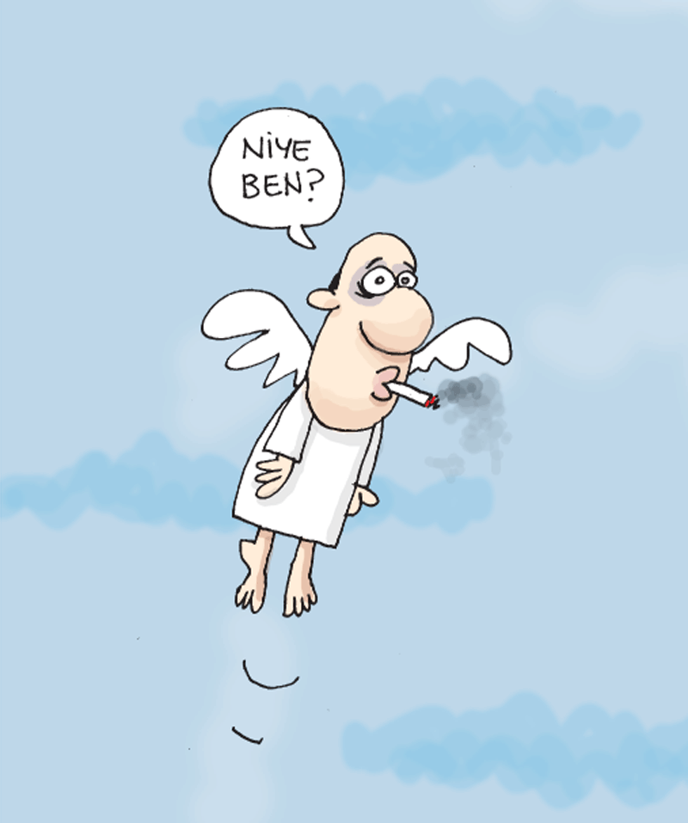
BağImlILIK
Deneme
Ara sıra kullanım
Düzenli kullanım
Tehlikeli kullanım
Bağımlılık

Slide 28






Değişim basamakları
Sürdürme
Değişimi korumak
Eylem
Değişmek için adım atmış olmak
Karar
Değişmeye niyetli olmak
Tekrar başlama
Eski hale dönmek
Farkındalık
Sorunun farkında olmak
Farkındalık öncesi
Sorunun farkında olmamak…

Slide 29

DEĞİŞİM DÖNGÜSÜNDEKİ YERİ
“Benim içmem bir sorun ama bırakmayı düşünmüyorum”
“Benim içmem bir problem değil. Bırakmak veya azaltmak istemiyorum”
"Tekrar içmeye başladım"
Farkındalık
Farkındalık öncesi
Yeniden başlama
Maddenin kendisini olumsuz yönde etkilediğinin farkındadır. Ancak henüz madde kullanımını bırakmayı düşünmemektedir
Kişi bu evrede madde kullanımının getirdiği olumsuz etkilerin farkında değildir.
Tekrar madde kullanmaya başlamıştır
Hazırlık
“İçmeyi bir süre sonra bırakacağım.”
“Bir aydır içmiyorum”
Sürdürme
Maddeyi bırakmayı istemektedir. Ancak bırakmak için henüz bir eyleme geçmemiştir.
Kişi maddeyi bir önceki evrede bırakmış, bu evrede ise temizliğini sürdürmektedir.
Eylem
“İçmeyi bıraktım.”
Kişi bu evrede kullandığı maddeyi bırakmıştır. Ancak bu evrede tekrar başlama riski vardır.

Slide 30
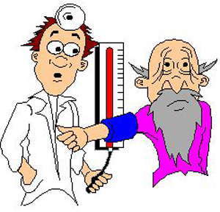

Tansiyon Hastası
Tuz
+
=
Yüksek Tansiyon
Tansiyon Hastası
Tuzsuz diyet
X
+
=
Normal Tansiyon
5 yıl böyle devam ettikten sonra…
Tansiyon Hastası
Tuz
+
=
Yüksek Tansiyon
ÇÜNKÜ SİSTEM ARTIK BİR KERE BOZULMUŞTUR…

Slide 31
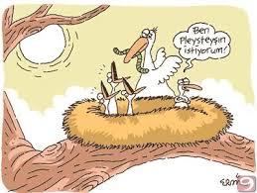

Slide 32
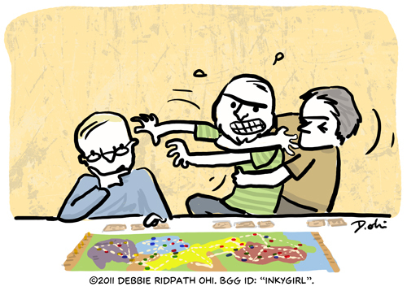
...ve oyun başlar

Slide 33
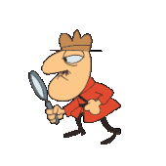
Elde somut veriler varsa
Konuşun:
  Siz sakinken,
  O madde/alkol etkisinde değilken,
  Uygun bir ortamda duygularınızı ve düşüncelerinizi onunla paylaşın.

Slide 34
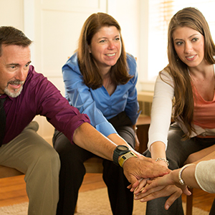
Aİlenİn, bağImlI olan yakInlarIna karşI davranIşlarI

Slide 35
Oyunun kurallarINI yenİden yazmak
Hazır olun
Onun farklı olduğunu kabullenin
Duygularınızı kontrol edin
Onun tuzaklarına düşmeyin
Beklentilerinizi düşürün
Yeni beceriler kazanın
Hayatınız sürdürün
Sınırlarınızı koyun
Sorumluluğunu almasını sağlayın
Yeni stratejiler geliştirin

Slide 36
Seçenek sunun
Açık olun
İlk adımı atan olun
İletişim kalitesini artırın
Onu anlamaya çalışın
Onu değil davranışlarını eleştirin
Çatışmayı çözmeye çalışın
Onu destekleyin
Bozuk plak yöntemi
Tekrar kullanma tehditlerinde blöfü görün

Slide 37
Konuşmaktan çekinmeyin
Etkin konuşma yöntemlerini deneyin
Kısa konuşun
Olumlu olun
Özgün davranışa yönelin(Ne istediğinizi net söyleyin)
Duygularınızı tanımlayın
Anladığınızı gösterin
Kısmen sorumluluğu kabul edin
Yardım önerin

Slide 38
Korkutmayın suçlamayın
Geçmişi unutun geleceğe odaklanın
Geri dönüşlerde hayal kırıklığı yaşamayın
İzolasyona çalışın
Zamanı yapılandırın
Somut verilere dayanın,test yapın
Her alanda değişmesini beklemeyin
Kolay teslim olmayın
Direnç geliştirmesine yol açmayın

Slide 39
Başkalarından yardım beklemek
Üçüncü kişileri iyi kullanın
İşin peşini bırakmayın
Fiziksel durumunu takip edin
Süreci iyi takip edin
Şiddet eşlik ediyorsa…

Slide 40
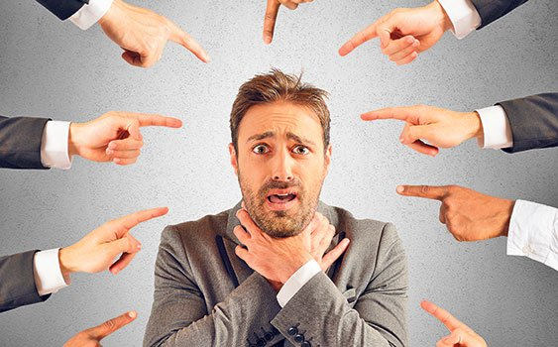
Sadece bağImlI olan yakIna odaklanmak
Notes:
Bağımlılar kendi yaşamları üstündeki kontrollerini kaybettikçe, yakınları üstünde daha çok güç kullanmaya başlarlar.
Bağımlı, ailesine sosyal-finansal-duygusal açıdan daha bağımlı hale geldikçe, onlara karşı daha diktatörce davranmaya başlar. Aile üyelerinin söylediklerini, düşündüklerini ve yaptıklarını kontrol etmeye başlar.

Slide 41

Gİzlİlİk
Notes:
Aile içinde kimse ailede neler olup bittiğini birbirleriyle ve başkalarıyla konuşamaz. Bağımlı kişi, aile üyelerini korkutarak, kendi bağımlılığının derecesinin ve aileye olan etkilerinin duyulmasını engellemeye çalışmaktadır.
Hiç kimse ne hissettiğini söyleyemez. Sadece bağımlının kendisi acı çekmektedir. Başkalarının acılarını kaldıramayacak durumdadır. Ailenin diğer üyelerinin duygularını söylemesi bir anlamda yasaktır. Böylece aile içi iletişim de bozulmuştur.

Slide 42

3) Sık sorulan sorular

Slide 43
Sevgi göstermek sorunu çözer mi?
Askere gitse düzelir mi?

Slide 44
Nişanlım bağımlıymış, ne yapayım?
Eşimden boşanayım mı?
Somut verilere dayanmak
Süre sınırlaması koymak
Tutarlı olmak

Slide 45
Uzun süreden sonra eve hafif alkollü geldİ ya da bİr kere madde kullandI.
Hemen tepki vermeyin. Ayılmadan önce konuşmayın. Kullandığını fark ettiğinizi belli edin.

Slide 46
“….. yapmazsam içerim” diyor (tehdit)
Konuyu değiştirin ya da ısrar devam ediyorsa siz de ısrarla "Hayır" demeye devam edin.. Ayrıca sadece siz söylediği şeyi yapmadığınız için kullanımının olmayacağını unutmayın.

Slide 47
Uzun süre bIraktI şİmdİ “şu düğünde (doğum gününde) İçmek İstİyorum” dedİ
Bu konuda yorum yapma hakkınızın olmadığını, kullanıp kullanma kararını tedavi ekibiyle verebileceğini söyleyin ve paylaşması için yönlendirin.

Slide 48
“Esrar içmek istemiyorum ama alkol içmek istiyorum” dedi
Bu konuda bilginizin olmadığını, bu isteğini tedavi ekibiyle paylaşmasını söyleyin.

Slide 49
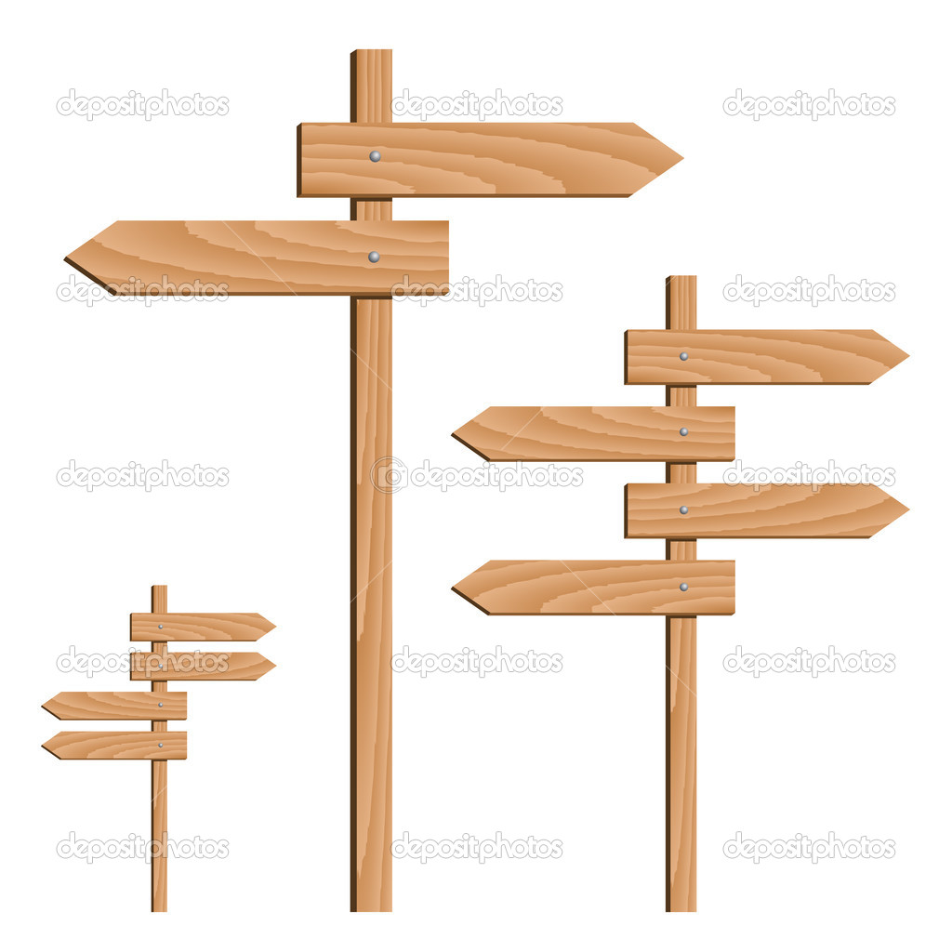
4)Yönlendirme

Slide 50
www.bapi.info.tr
www.alkol.info.tr
www.uyusturucu.info.tr
www.internetbagimliligi.info

Slide 51

Teşekkür ederim

